Slide 1

HTML5モバイルアプリDAY
出展報告書
2016年12月16日
株式会社ケアリッツ・アンド・パートナーズ

Slide 2
１.HTML5モバイルアプリDAYとは?
「Web技術でアプリ公開」「Web技術＆アプリの祭典」 をテーマとして祭典
（http://techwave.jp/html5appsday）
「HTML5モバイルアプリDAY」は、HTML5やJavaScriptといったウェブ標準技術を
使用してアプリ開発しストアへ公開・活用までをカバーした企画開発する人のための
総合展示交流会です。
Monaca使用したワークショップおよぶセミナーが複数開催
（http://techwave.jp/archives/html5appsday-seminar-timetable-24002.htm）k
開発し
来場者層
・ウェブ開発者 ・企業内ウェブ/アプリ企画運営担当者 ・経営者 ・アプリ開発者 ・受託開発企業 ・学生 ・スタートアップ ・投資家 ・メディア。
2

Slide 3
２.日時会場・来場者数・出展企業情報
■日時： 2016年11月14日(月)11:00-19:00
会場：秋葉原UDXギャラリー 来場者数：700名前後
■出展企業情報 (約30社)
・ソニーデジタルネットワークアプリケーションズ株式会社
Secure Coding Checker
http://www.sonydna.com/sdna/solution/scc.html
アプリ開発事業, 開発支援サービスなど
Secure Coding Checker のサービスの展示、また可能であればVRの商材も展示予定
・ サイボウズ株式会社
kintone
https://kintone.cybozu.com/jp/
monaca-kintone連携を出展
・ 日本アイ・ビー・エム株式会社
IBM Bluemix
https://new-console.ng.bluemix.net/mobile/getting-started/
IBMのクラウド環境、
IBM Bluemixによる、スマホアプリ開発プロジェクトに有効なサービスを一挙にご紹介
・ レバレジーズ株式会社
teratail
https://teratail.com/
・ 特定非営利活動法人エルピーアイジャパン
HTML5プロフェッショナル認定試験
http://html5exam.jp/
HTML5プロフェッショナル認定試験のご案内
総合展示交流会です。
http://techwave.jp/html5appsday
http://techwave.jp/html5appsday
2

Slide 4
３.ケアリッツ出展メンバー・内容・目的
当社事務局メンバー：川嶋、荒井、石川、平子、田中、川上、榊
出展内容：Switch、介護Botアプリのデモンストレーション
出展目的：
・採用の観点から、ケアリッツWEB開発チームがモバイルアプリ開発の技術力があることをアピール出来、採用力の向上が目的
・広報の観点から、ケアリッツが介護×ITをテーマとした企業であることをPRする際に、介護Botアプリの開発・活用を例に業界内での先進的な取り組みとして紹介出来る目的
・営業の観点からはモバイル向けシステム開発案件の受注やパートナー企業の獲得目的。
2

Slide 5
４．出展したアプリ
Switch、
介護Bot
介護bot出来上がるまで。介護Botとの説明、インフラ部分も
http://techwave.jp/html5appsday
2

Slide 6
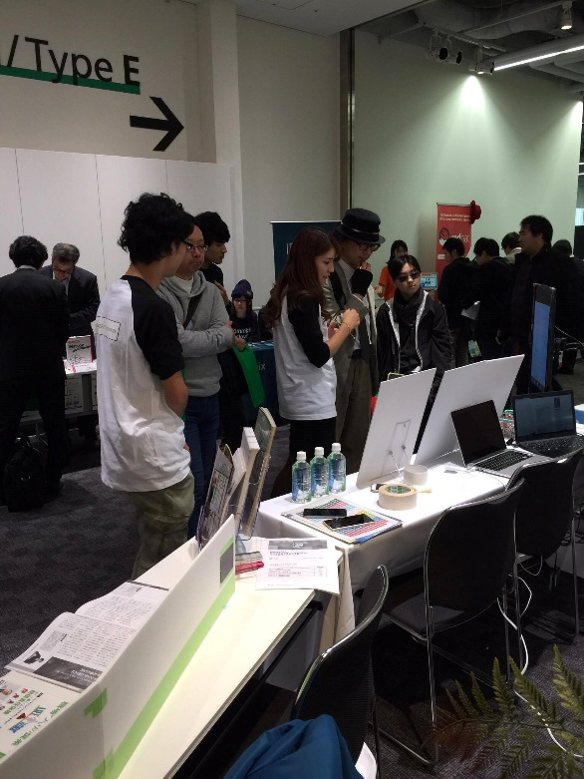
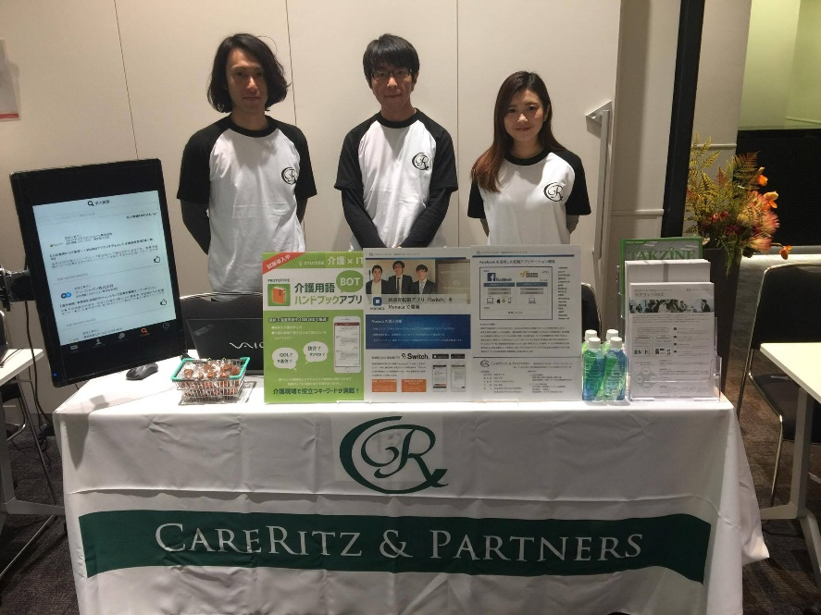

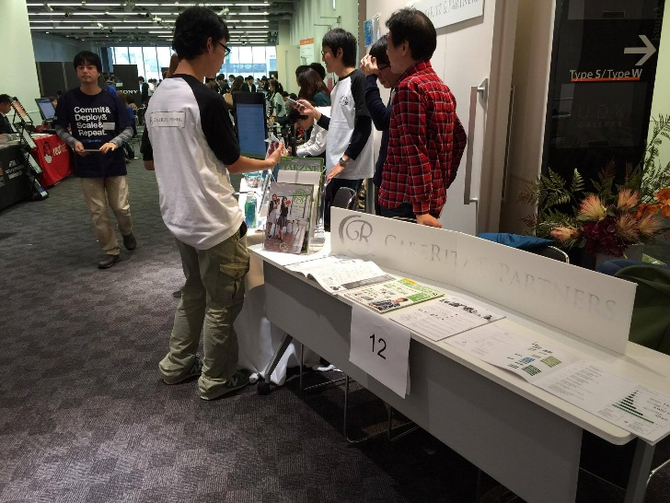
５．会場の雰囲気
http://techwave.jp/html5appsday
2

Slide 7
６．出展成果・感想
http://techwave.jp/html5appsday
2

Slide 8

ご清聴ありがとうございました

